Slide 1
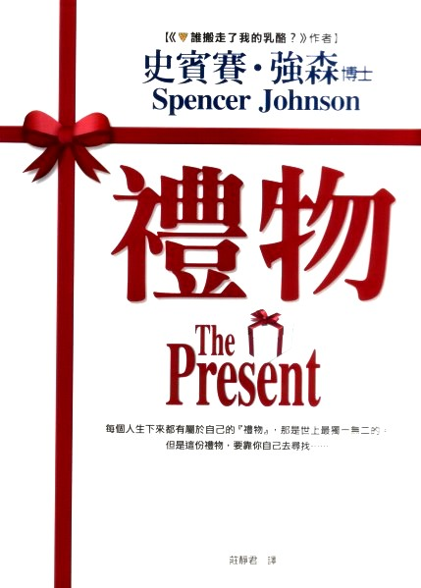
禮物
作者:史賓賽．強森博士
綜一丁 35 劉庭妤

Slide 2
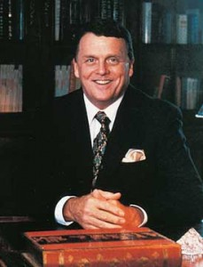
作者簡介
作者:史賓賽．強森博士（Spencer Johnson）
全球最知名的經營企管和心靈勵志暢銷作家，他與肯．布蘭查合著的《一分鐘經理人》系列，早已成為企管類書籍的經典之作，他的《誰搬走了我的乳酪？》更是膾炙人口，風行世界各地。強森博士擅長用簡單的寓言故事闡述生命的哲理，從而帶給讀者工作和生活上的啟發，備受歡迎和好評。包括CNN、ABC、NBC、BBC、時代雜誌、紐約時報、華爾街日報、今日美國、財富雜誌、美國商業週刊、讀者文摘、美聯社和合眾國際社等全球各大媒體都經常刊出他的相關報導，他的作品總銷售量更已超過3000萬冊，發行40種以上語言版本。

Slide 3
本書目錄
在說故事之前
禮物的故事
把握現在
像過去學習
創造未來
在說完故事之後

Slide 4
內容大意
這是一個追尋『禮物』的故事，也是一個年輕人成長的旅程。當他還是小男孩的時候，有一位充滿智慧的老人對他說，世上有一個特別的『禮物』，這個禮物會讓他的人生變得更快樂、更成功！可是這個禮物，只有他自己才找得到。
年輕人用盡方法，四處探尋，渴望得到這份能讓他快樂的『禮物』。但他越是拚命去找，反而覺得自己越來越不快樂，他的『禮物』也始終沒有出現。
直到有一天，年輕人決定暫時放下這一切，不再汲汲營營地盲目追尋，他才赫然發現，那份『禮物』，原來一直就在他的身邊……

Slide 5
佳句
即使在 最惡劣的環境裡，
在當下的那個時刻，如果你專注在 好的事上面，
它會讓你變得更快樂，就在今天。
他給予你所需要的 活力和自信 去解決 那些不好的事。
放掉過去，的確很難，如果沒有從過去學習。
一旦你懂得從過去學習、懂得放開過去，你便可以改善現況，就在今天
仔細審視你對過去事件的感覺。
從中學到一些寶貴的經驗。
善用學到的東西，更享受今天的工作和生活

Slide 6
佳句２
沒人可以預測未來，也沒有人可以控制未來。
然而，你越是清楚去想像你所期望的未來，
好好地去計畫它，然後現在去做些事情幫助它實現，
那你現在的焦慮就會越少，就會越瞭解未來。
當你帶著目的 生活和工作，
認真面對目前最最重要的事，
你就更有能力，領導、管理、支持別人，成為更棒的朋友和愛人。
就從今天開始 描繪出一個美好未來的樣貌。
制定一個實際的計畫。 付諸行動讓美夢成真。

Slide 7
心得
閱讀完這故事後，彷彿感覺自己收到禮物。
每個人生都會有起起伏伏，而我們可以選擇尋找禮物，讓自己變得快樂。
故事中有句話讓我深刻，「你不只知道要『做什麼』，還要知道『為什麼』。
『有目的』的工作和生活，才是面對每天生活的實際態度!」（p.99）
我覺得人生需要目標，為了目標我們努力追尋，而不是盲目的生活，在浪費寶貴的時間。在學習過程中進步、成長。
其實這份『禮物』告訴我們要把握現在、向過去學習、創造未來，運用這三點讓自己的人生變得快樂，享受工作和生活。
「重點不是這個故事說了什麼，而是你從故事裡學到了什麼，這便是故事的價值所在（p.15）」

Slide 8
資料來源
http://www.books.com.tw/exep/prod/booksfile.php?item=0010281596
http://blog.yam.com/lambiz/article/11451003
還有 這本書

Slide 9
謝謝大家

